Slide 1
Принципы отбора содержания учебного материала на уроках искусства: из опыта практика
Международная научно-практическая конференция «Современное художественное образование:
компетентность и профессионализм»
Схвитаридзе М.Б., учитель искусства ОЧУ «Газпром школа»
Москва, 2023

Slide 2
Перечень учебных предметов в МЭШ (основные)
Международная научно-практическая конференция «Современное художественное образование:
компетентность и профессионализм»

Slide 3
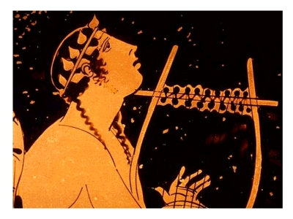
Перечень учебных предметов в МЭШ (учебные курсы, обеспечивающие образовательные потребности обучающегося)
Международная научно-практическая конференция «Современное художественное образование:
компетентность и профессионализм»

Slide 4
Международная научно-практическая конференция «Современное художественное образование:
компетентность и профессионализм»
Общеметодологические принципы формирования содержания общего среднего образования (Б.Т. Лихачёв «Педагогика»):
– общеобразовательный характер учебного материала;
– гражданская и гуманистическая направленность содержания;
– связь учебного материала с практикой перемен в нашем обществе;
– основообразующий и системообразующий характер учебного материала;
– интегративность изучаемых курсов;
– гуманитарно-этическая направленность содержания образования;
– развивающий характер учебного материала;
– взаимосвязанность и взаимообусловленность смежных предметов;
– эстетические аспекты содержания образования.

Slide 5
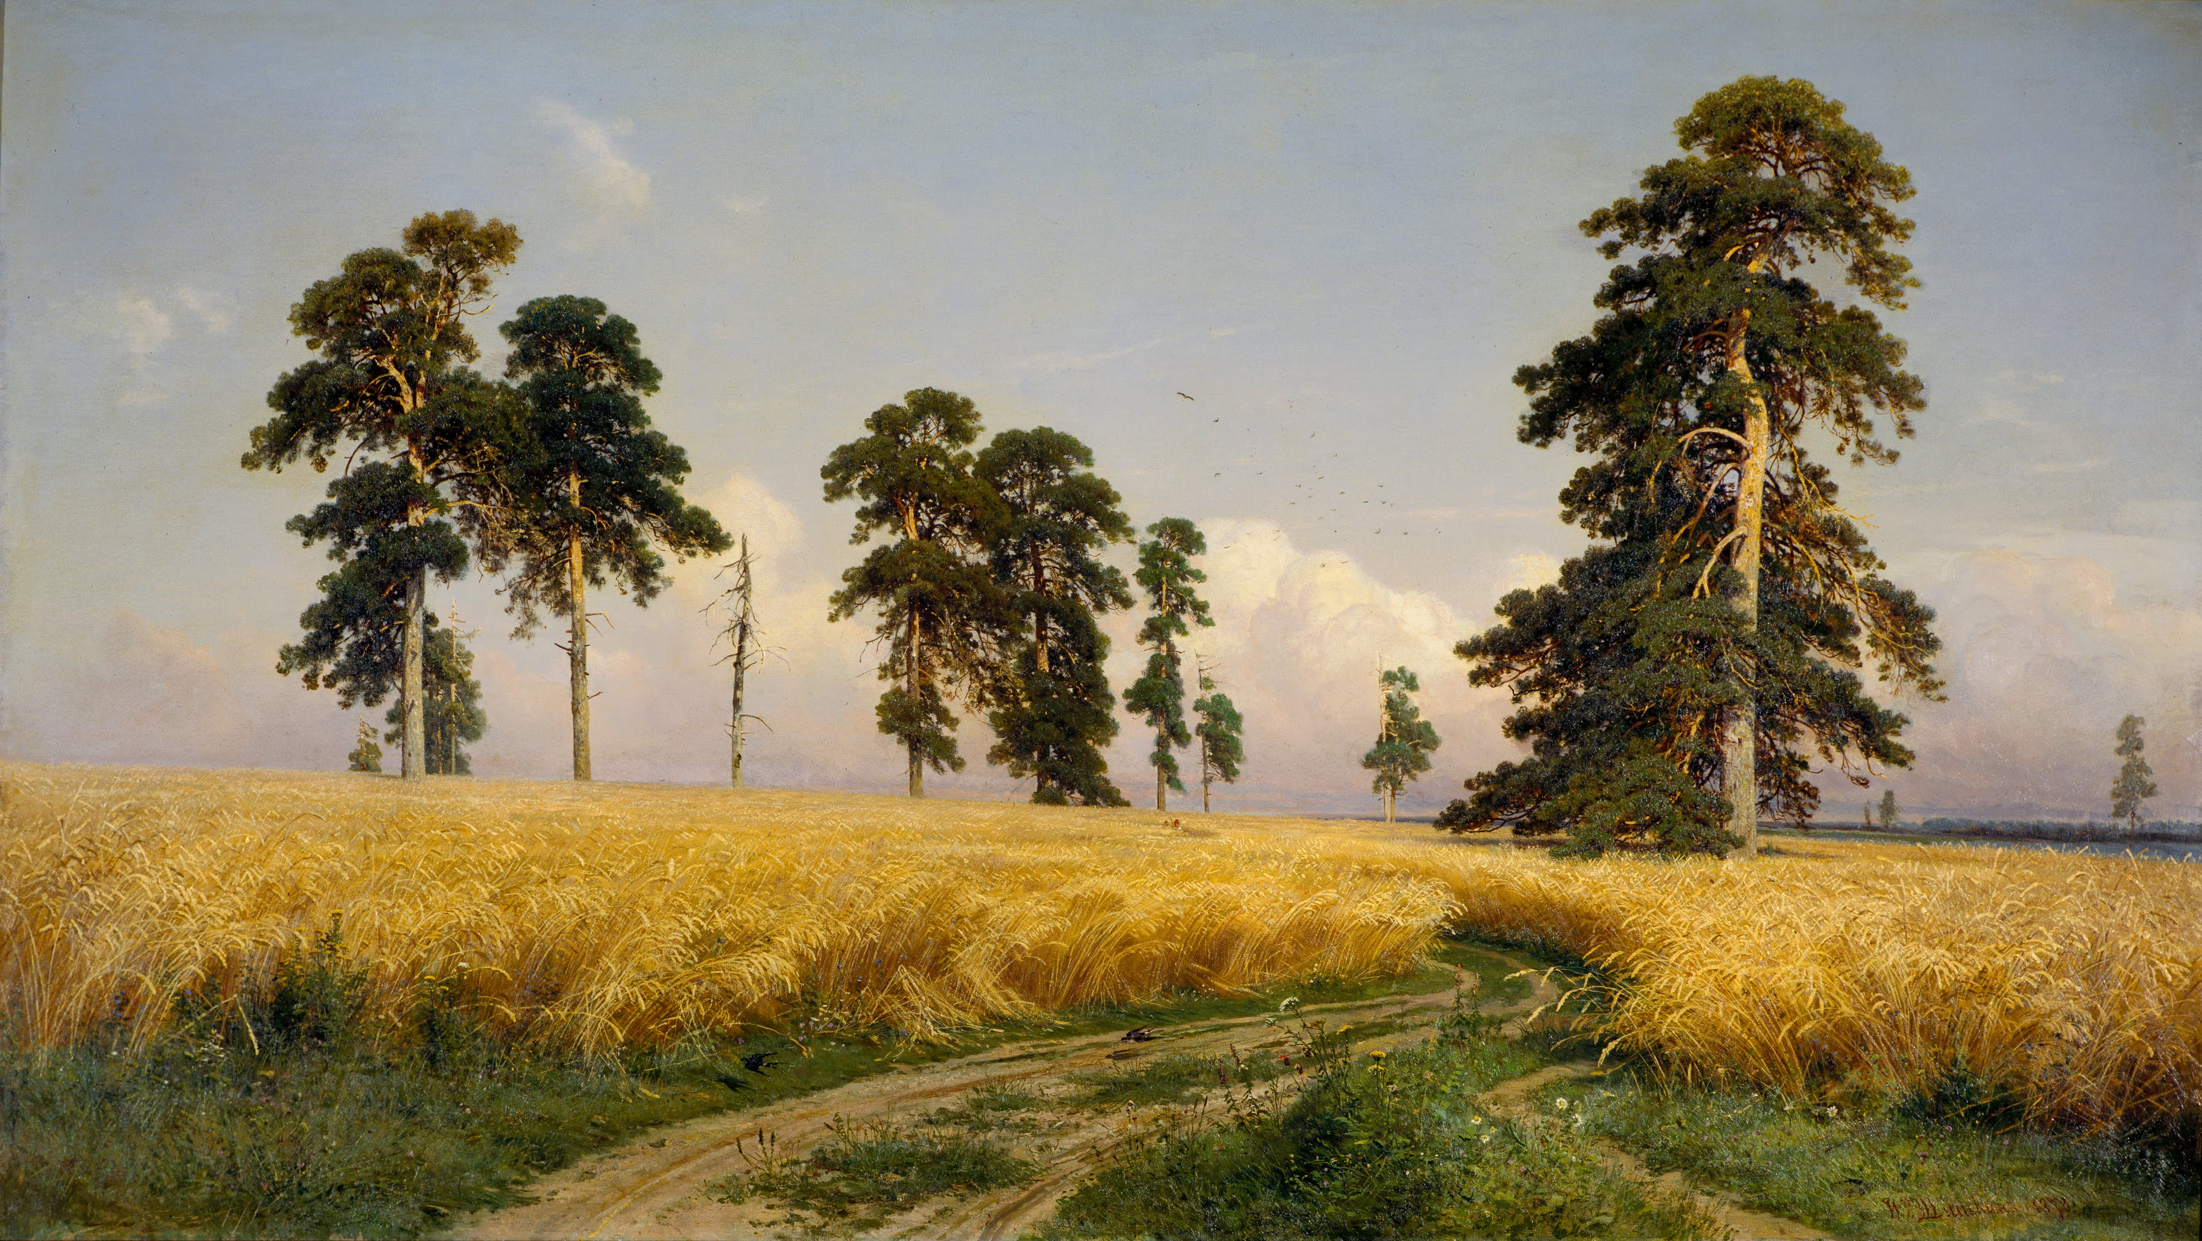
Международная научно-практическая конференция «Современное художественное образование:
компетентность и профессионализм»
Гражданская и гуманистическая направленность содержания

Slide 6
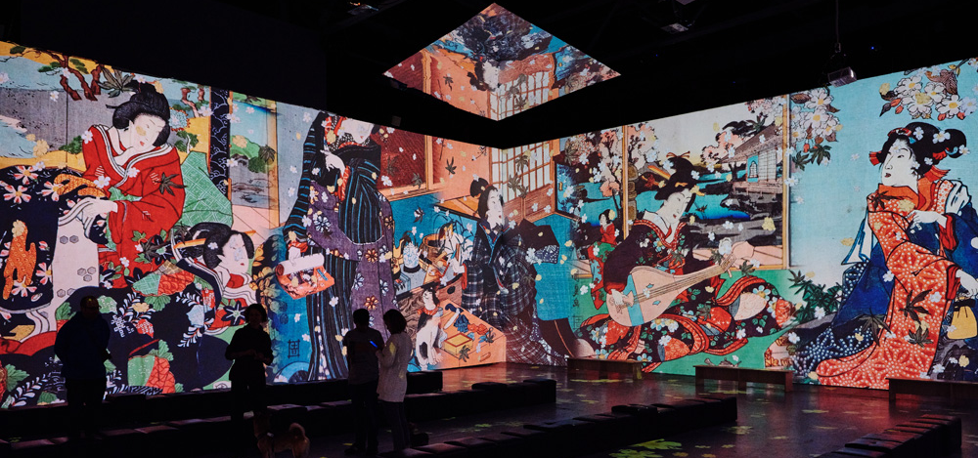
Международная научно-практическая конференция «Современное художественное образование:
компетентность и профессионализм»
Связь учебного материала с практикой перемен в нашем обществе

Slide 7
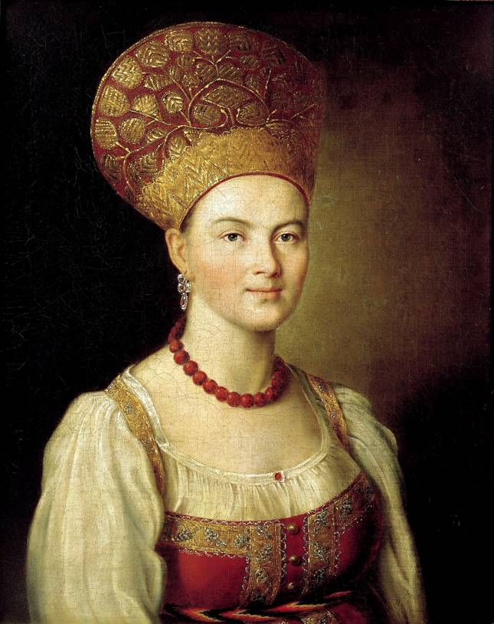
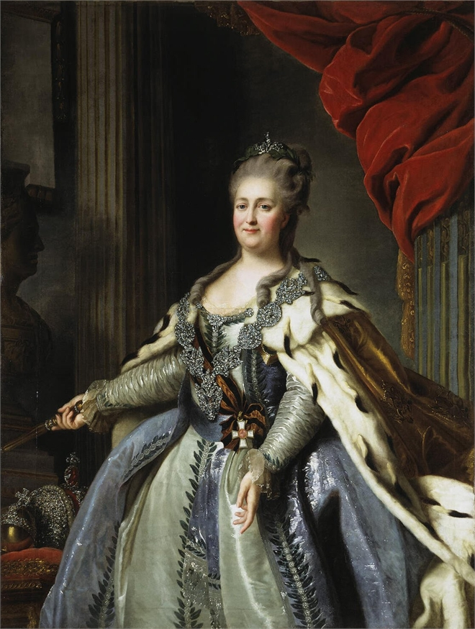
Международная научно-практическая конференция «Современное художественное образование:
компетентность и профессионализм»
Интегративность изучаемых курсов
Взаимосвязанность и взаимообусловленность смежных предметов
Ф. Рокотов
«Портрет Екатерины II» (1780-е гг.)
И. Аргунов
«Портрет неизвестной крестьянки в русском костюме» (1784)

Slide 8
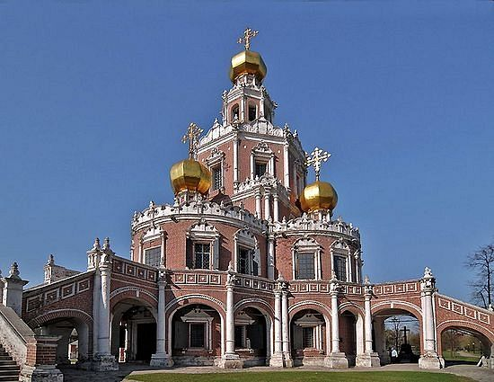
Международная научно-практическая конференция «Современное художественное образование:
компетентность и профессионализм»
Интегративность изучаемых курсов
Взаимосвязанность и взаимообусловленность смежных предметов
В каком архитектурном стиле построена церковь Покрова в Филях?
Классицизм
Московское барокко
Шатровый
Модерн
Первыми российскими лауреатами Нобелевской премии были
Н.Е Жуковский и К.Э. Циолковский
А.С. Попов и П.Н. Лебедев
И.П. Павлов и И.И. Мечников
И. И. Сикорский и В.П. Чкалов
Ниже приведен перечень терминов и названий. Все они, за исключением одного, появились в культуре и истории России в первой половине XIX в.
Царскосельский лицей;
российское кругосветное путешествие;
теория официальной народности;
теория «неевклидовой геометрии»;
«чугунный» устав;
Славяно-греко-латинская академия.

Slide 9
Международная научно-практическая конференция «Современное художественное образование:
компетентность и профессионализм»
Интегративность изучаемых курсов
Взаимосвязанность и взаимообусловленность смежных предметов
Установите соответствие между архитекторами и созданными ими архитектурными произведениями.
АРХИТЕКТОРЫ
И.Е. Старов
М.Ф. Казаков
В.И. Баженов
Б.Ф. Растрелли
ПРОИЗВЕДЕНИЯ
собор Петропавловской крепости
Екатерининский дворец в Царском селе
Таврический дворец в Санкт-Петербурге
здание Благородного Дворянского собрания в Москве
Дом Пашкова в Москве

Slide 10
Интегративность изучаемых курсов Взаимосвязанность и взаимообусловленность смежных предметов
Международная научно-практическая конференция «Современное художественное образование:
компетентность и профессионализм»
Запишите термин, о котором идет речь.
Живопись по сырой штукатурке красками, разведенными в воде.
Ответ: _______________
Напишите пропущенное слово.
В XV в. Итальянские мастера сооружают в Московском Кремле из граненого белого камня палату, предназначенную для приема иностранных послов. Палата получила название _________________ .
Прочтите отрывок из воспоминаний Н.Д. Телешова и назовите фамилию основателя художественной галереи, о котором идет речь в тексте.
«… Основатель [галереи], скромный и глубоко веривший в значение русского искусства, обычно посещал мастерские художников еще до выставок и приобретал для галереи самые выдающиеся картины. В 1892 г. Он передал свою знаменитую коллекцию с домом в дар городу, обогатив Москву ценнейшими произведениями искусства».
Ответ: ____________________ .

Slide 11
Интегративность изучаемых курсов Взаимосвязанность и взаимообусловленность смежных предметов
Международная научно-практическая конференция «Современное художественное образование:
компетентность и профессионализм»
Расположите в хронологической последовательности исторические события.
создание композитором Д.Д. Шостаковичем Седьмой (Ленинградской) симфонии
введение в СССР обязательного семилетнего обучения
ввод в действие первой линии Московского метрополитена
создание в СССР термоядерного оружия
Постановление ЦК ВКП(б) «О журналах «Звезда» и «Ленинград»
3) ввод в действие первой линии Московского метрополитена (1935)
1) создание композитором Д.Д. Шостаковичем Седьмой (Ленинградской) симфонии (1941)
5) Постановление ЦК ВКП(б) «О журналах «Звезда» и «Ленинград» (1946)
2) введение в СССР обязательного семилетнего обучения (1949)
4) создание в СССР термоядерного оружия (1953)

Slide 12
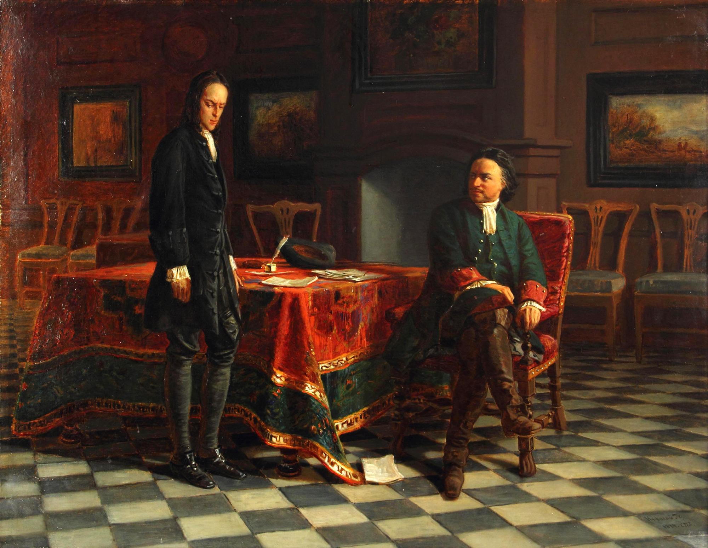
Международная научно-практическая конференция «Современное художественное образование:
компетентность и профессионализм»
Интегративность изучаемых курсов
Взаимосвязанность и взаимообусловленность смежных предметов
1) Автором картины является художник Н. Ге.
2) Автор картины принадлежит к направлению авангардизма.
3) Картина отражает конфликт отца с сыном.
4) Картина была написана в том же веке, в каком происходили изображенные на ней события.
5) Изображенные на картине исторические персонажи жили в XIX веке.

Slide 13
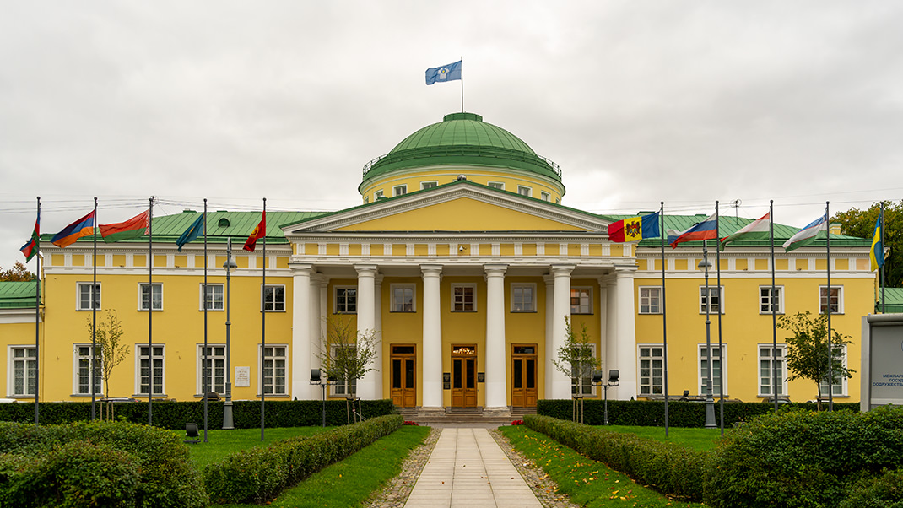
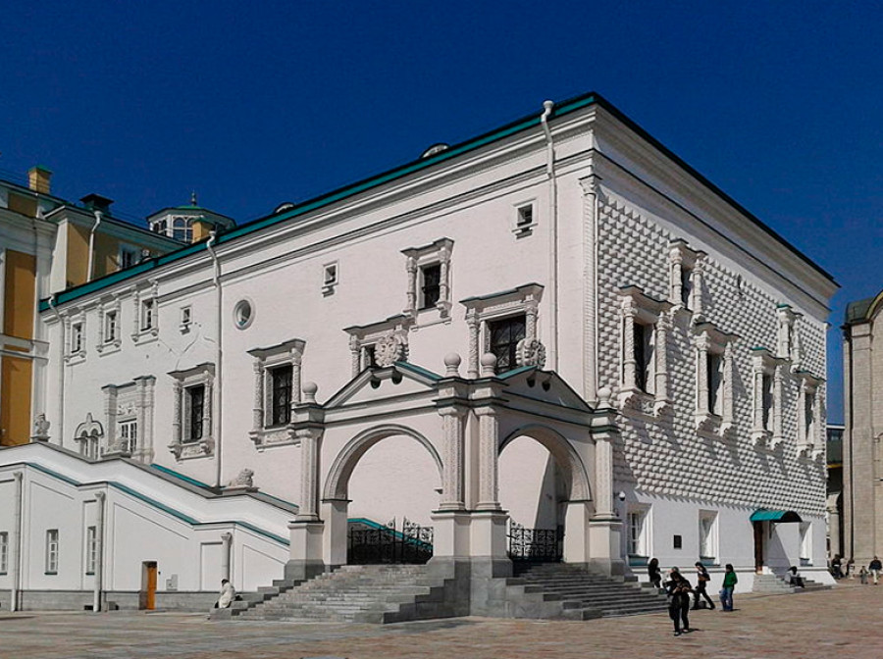
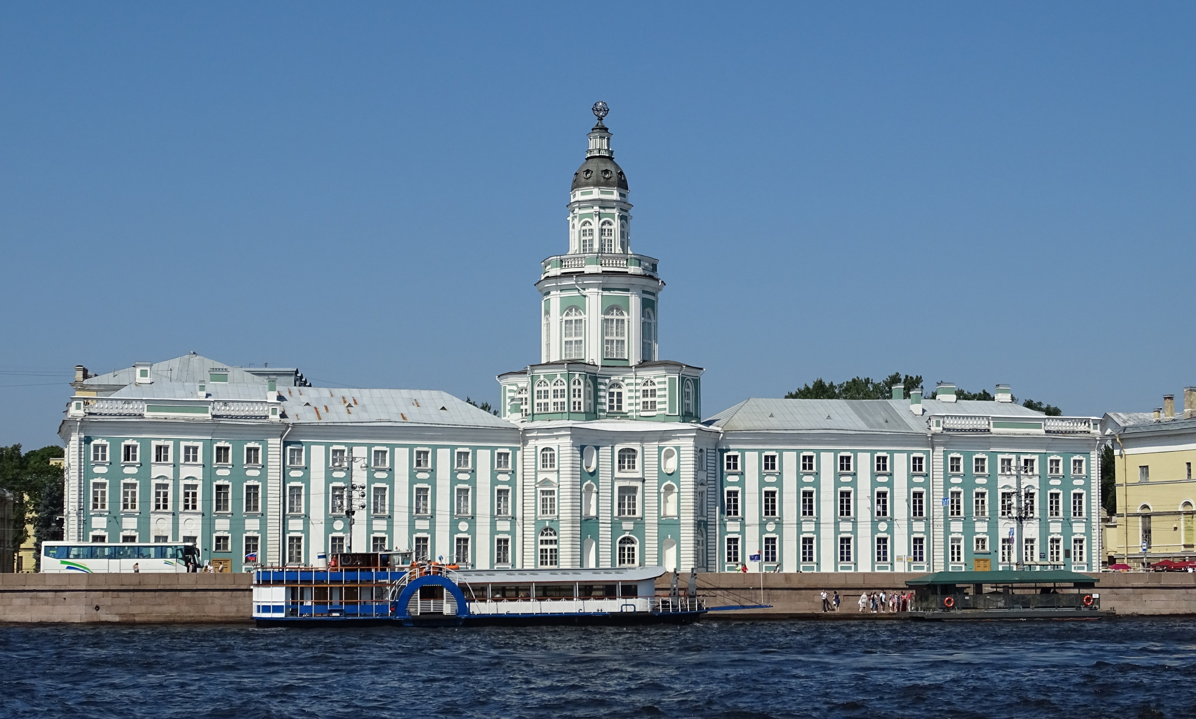
Международная научно-практическая конференция «Современное художественное образование:
компетентность и профессионализм»
Интегративность изучаемых курсов
Взаимосвязанность и взаимообусловленность смежных предметов

Slide 14
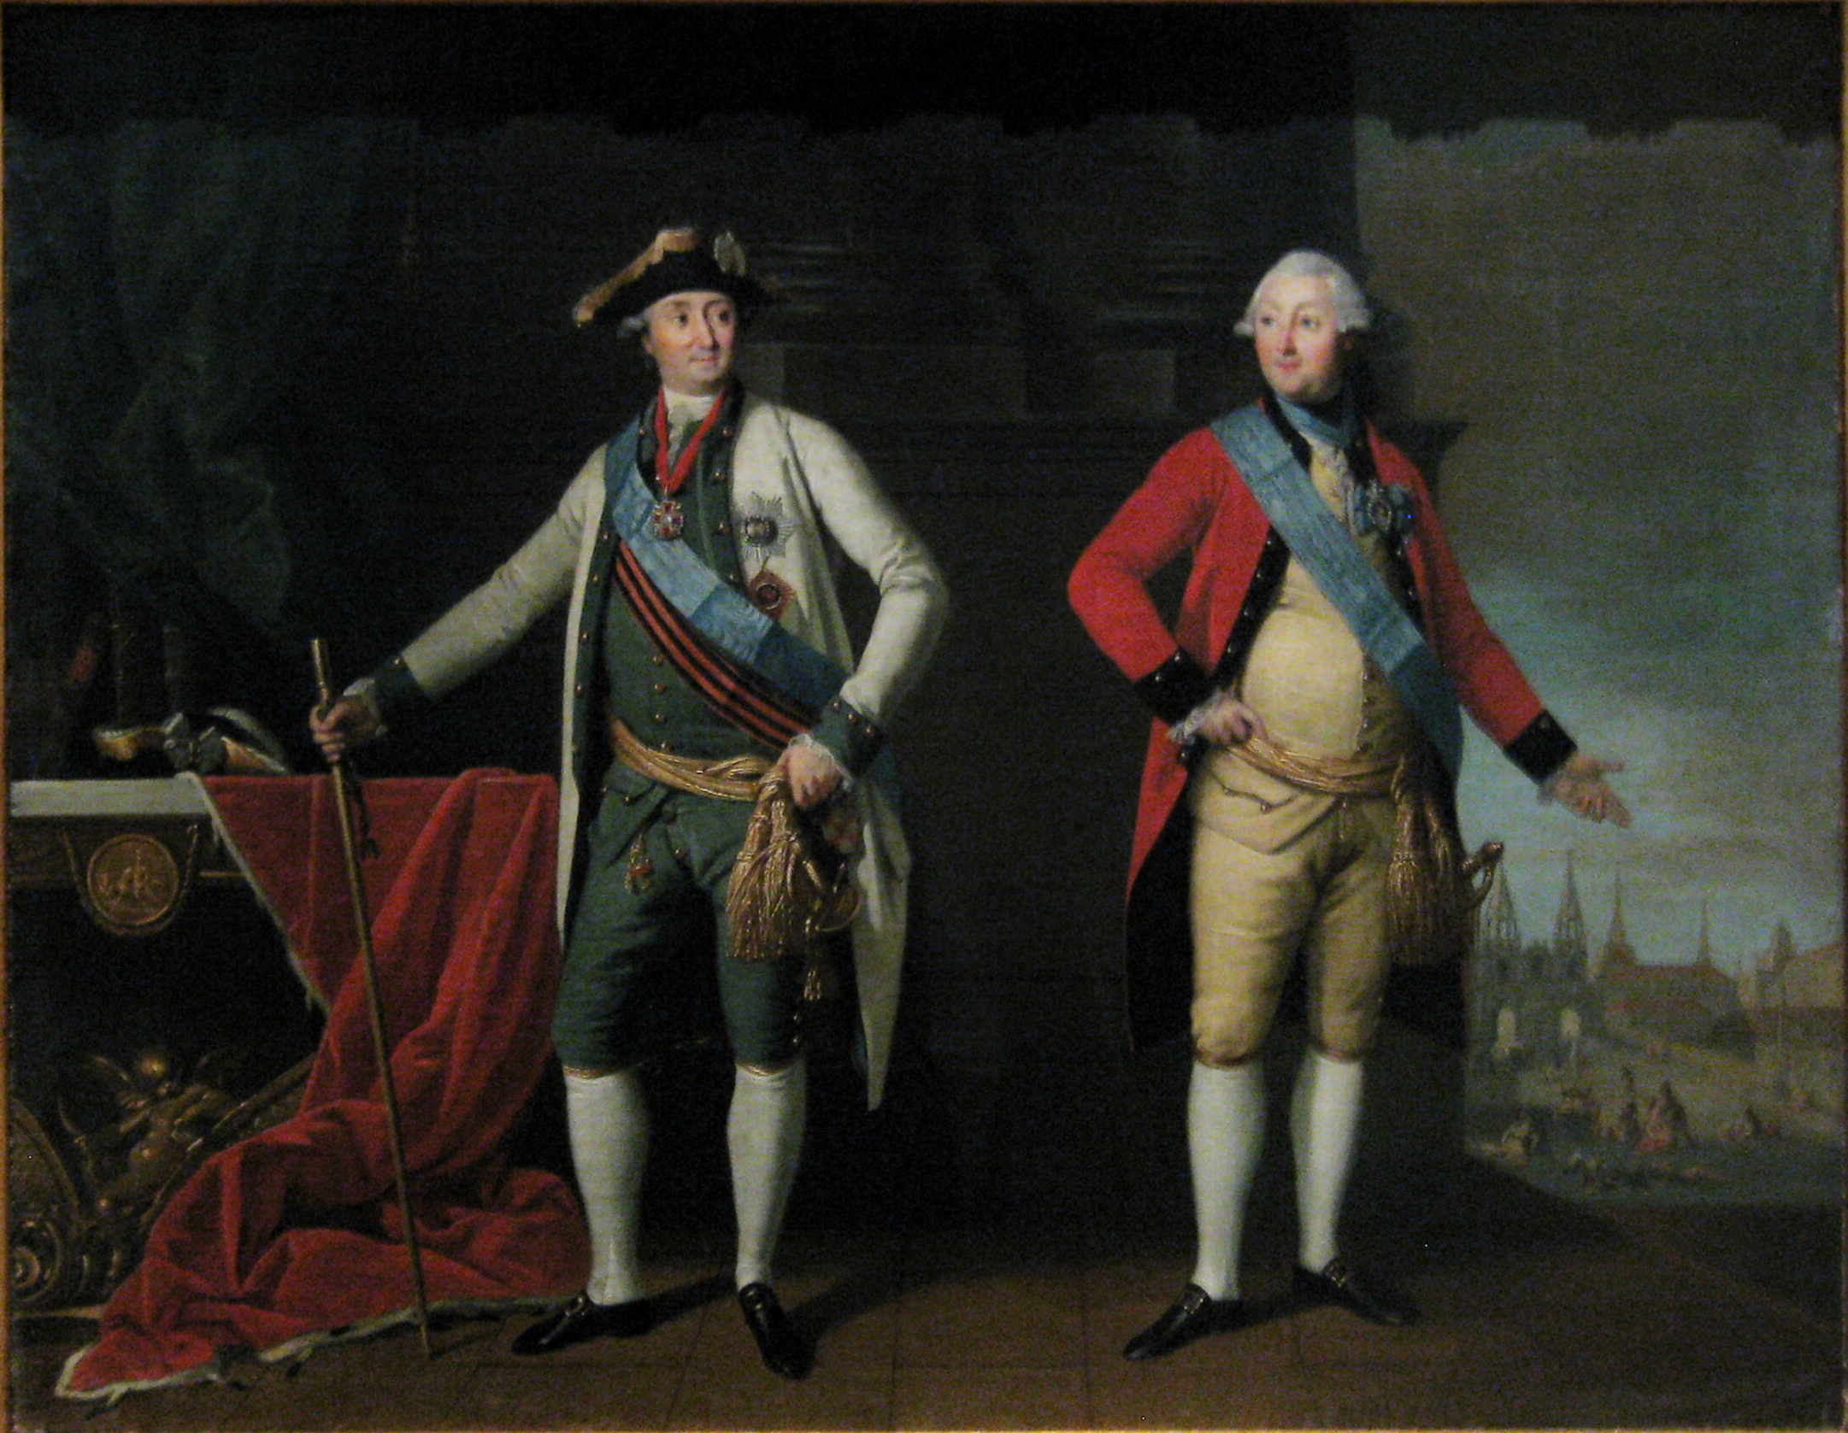
Международная научно-практическая конференция «Современное художественное образование:
компетентность и профессионализм»
Интегративность изучаемых курсов
Взаимосвязанность и взаимообусловленность смежных предметов
1) На картине изображены братья Орловы – фавориты Екатерины II.
2) Один из изображенных на картине персонажей руководил русским флотом в Чесменском сражении 1770 г.
3) Изображенные на картине лица были участниками походов А.В. Суворова.
4) Один из изображенных персонажей был участником заговора против Павла I.
5) Изображенные на картине лица продолжали свою блестящую карьеру при императоре Александре I.

Slide 15
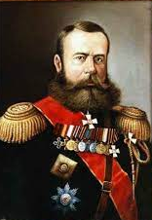
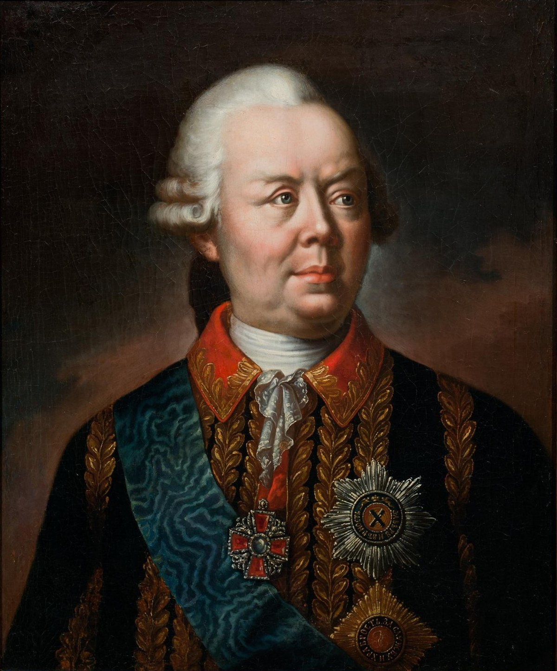
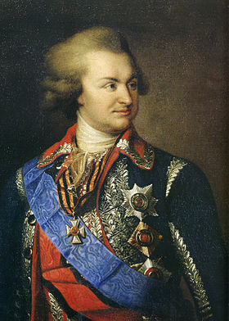
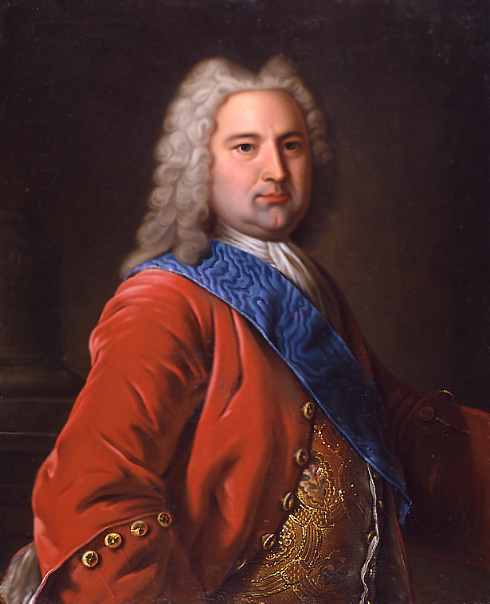
Международная научно-практическая конференция «Современное художественное образование:
компетентность и профессионализм»
Интегративность изучаемых курсов
Взаимосвязанность и взаимообусловленность смежных предметов
М.Д. Скобелев
П.А. Румянцев
Г.А. Потемкин
Э. Бирон

Slide 16
Принципы отбора содержания учебного материала на уроках искусства: из опыта практика
Международная научно-практическая конференция «Современное художественное образование:
компетентность и профессионализм»
Схвитаридзе М.Б., учитель искусства ОЧУ «Газпром школа»
Москва, 2023

